Slide 1
МБОУ « Новопокровская школа»
Красногвардейского района
Республики Крым
«Школьные годы
чудесные»
Выполнил :
ученик 8 класса
Джеббаров Ферат
Руководитель: Глухова Раиса Семёновна
Новопокровка 2016

Slide 2
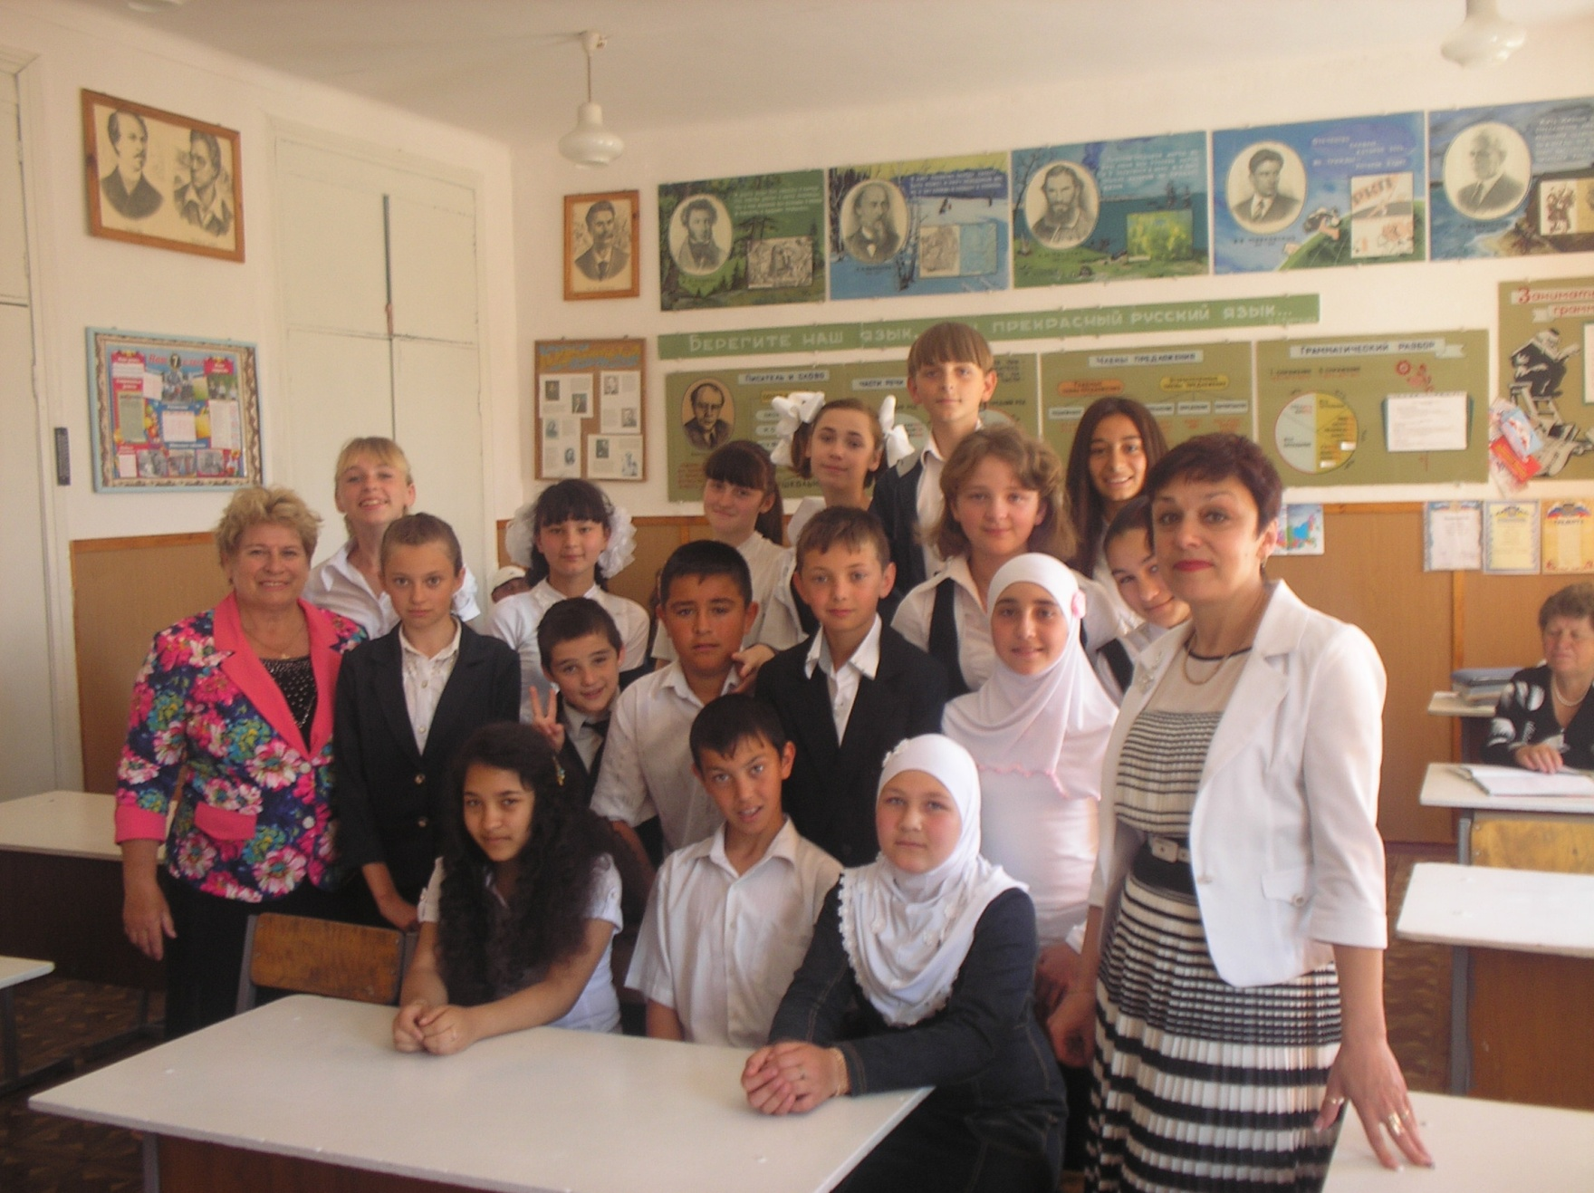
Мой любимый 8 класс учится в самом светлом, уютном и самом лучшем кабинете русского языка и литературы.

Slide 3
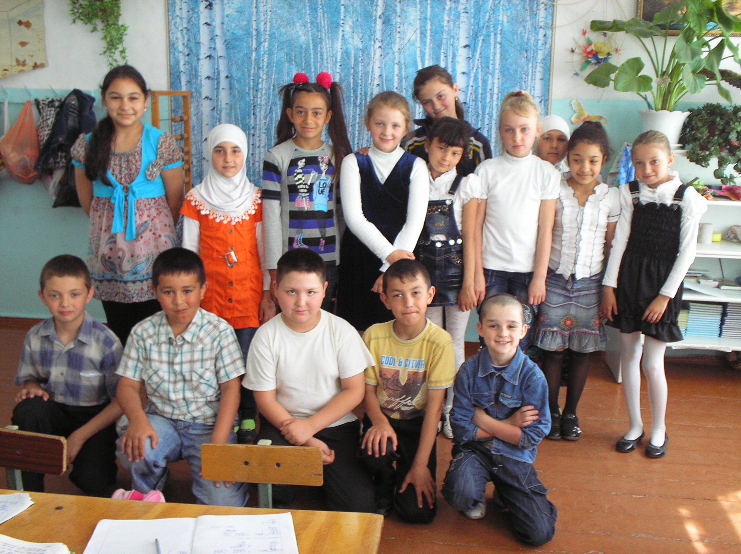
Буквы разные писать Тонким пёрышком в тетрадь Учат в школе, учат в школе, Учат в школе.
( Мы в 4 классе)

Slide 4
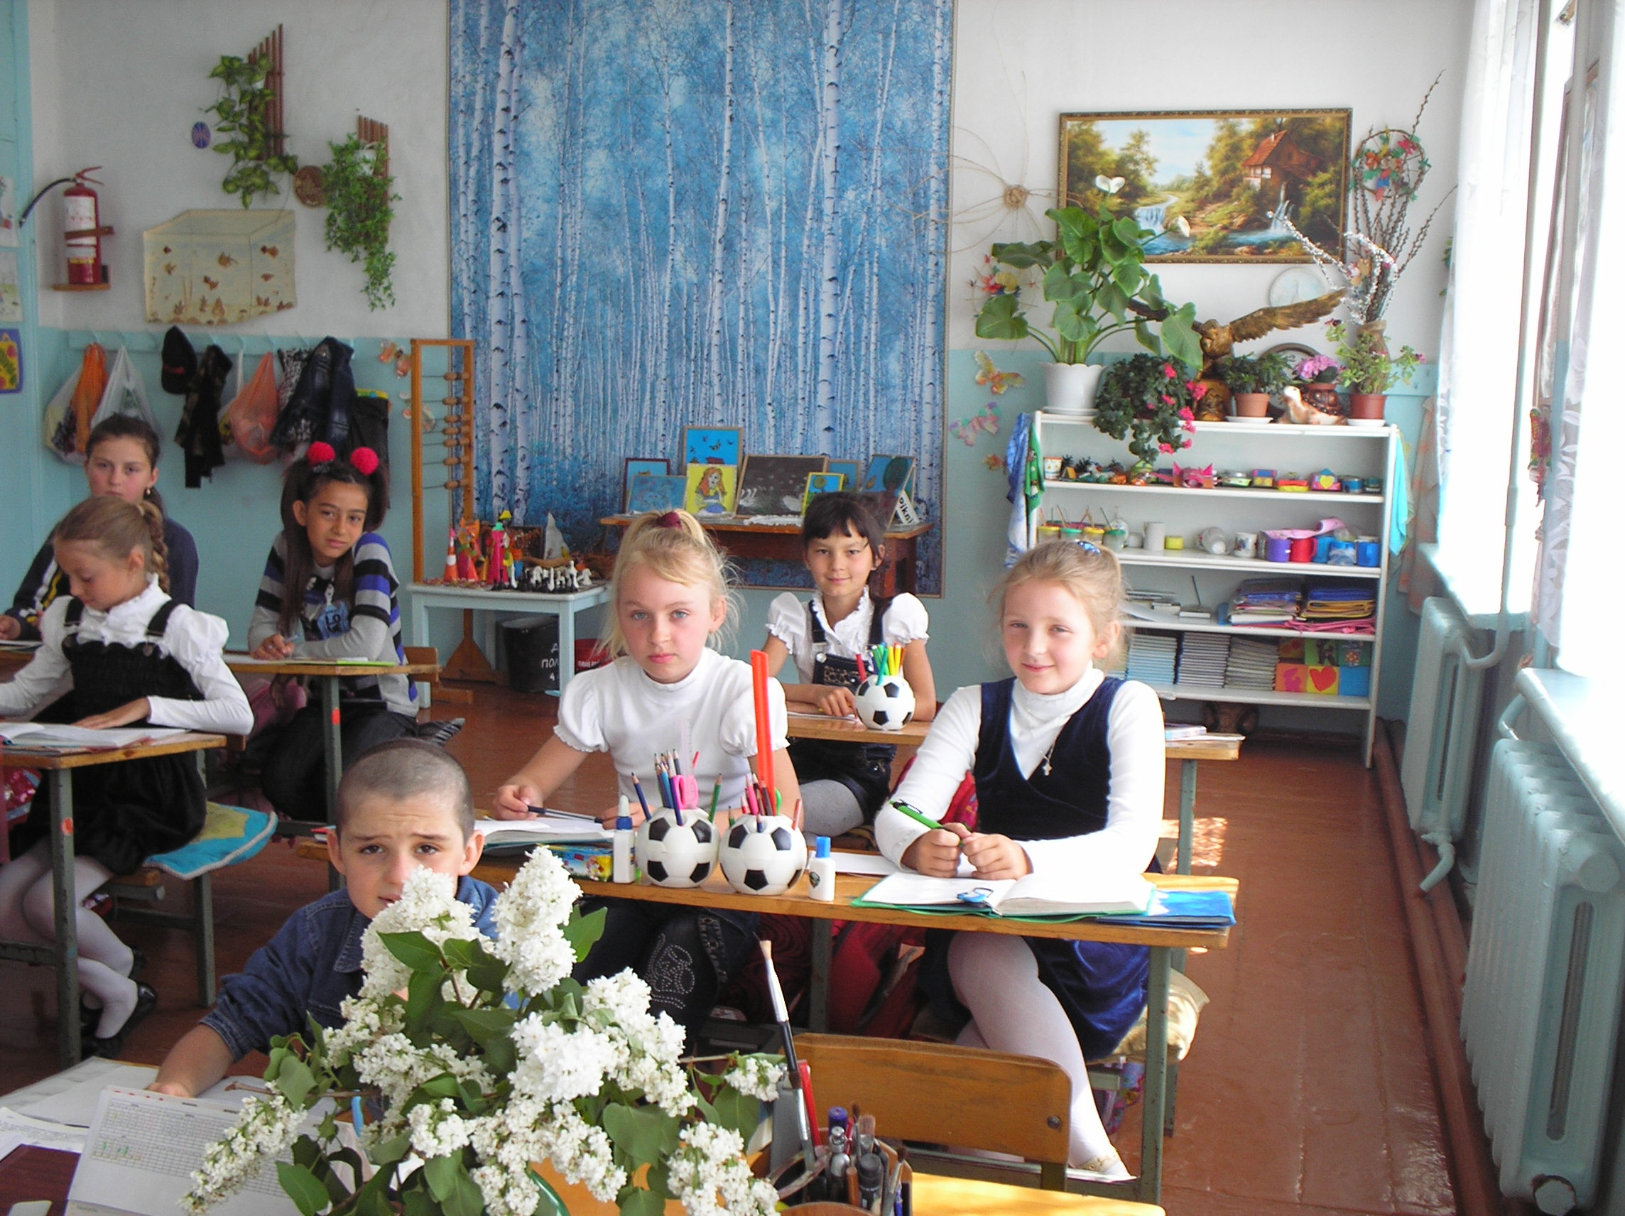
Каждый запомнил свою первую школьную
парту, за которой просидел 4 года.
Крепко-накрепко дружить, С детства дружбой дорожить Учат в школе, учат в школе, Учат в школе.

Slide 5
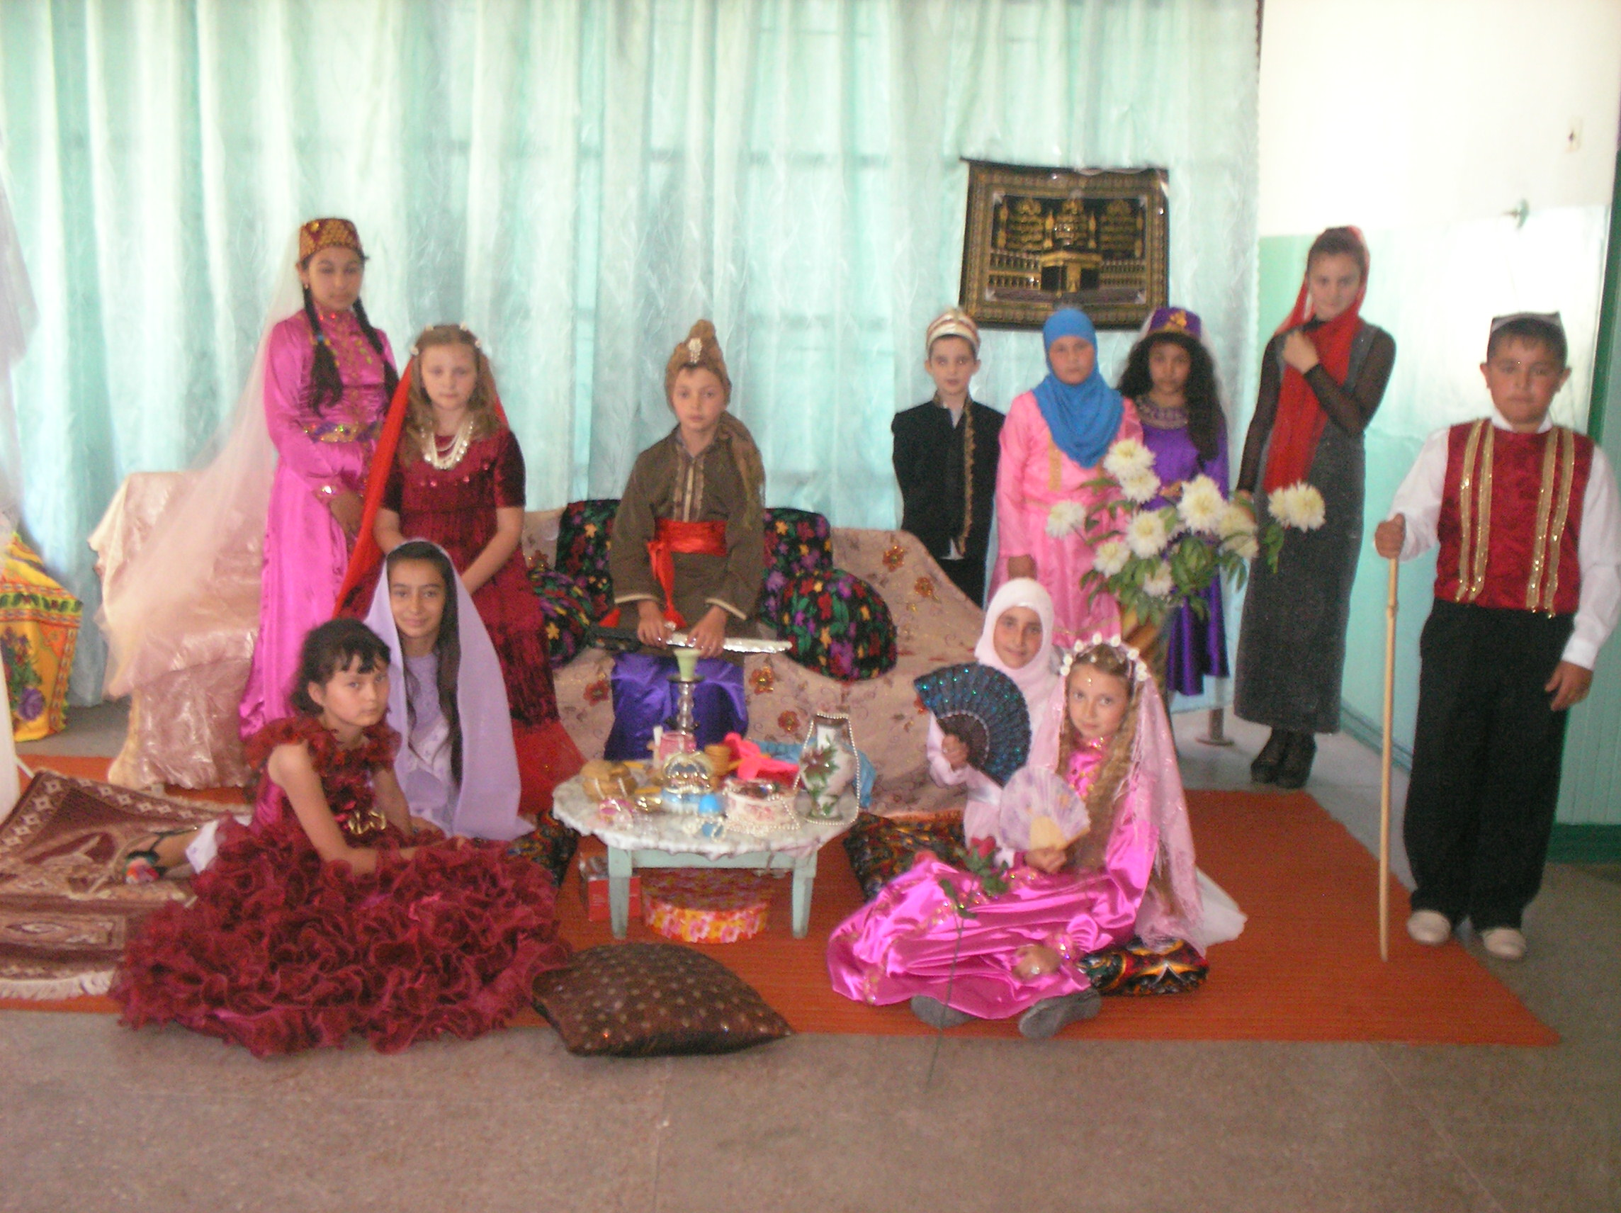
Фонтан любви, фонтан живой! Принес я в дар тебе две розы. Люблю немолчный говор твой И поэтические слезы.
(Инсценировка поэмы А.С. Пушкина «Бахчисарайский фонтан».)

Slide 6
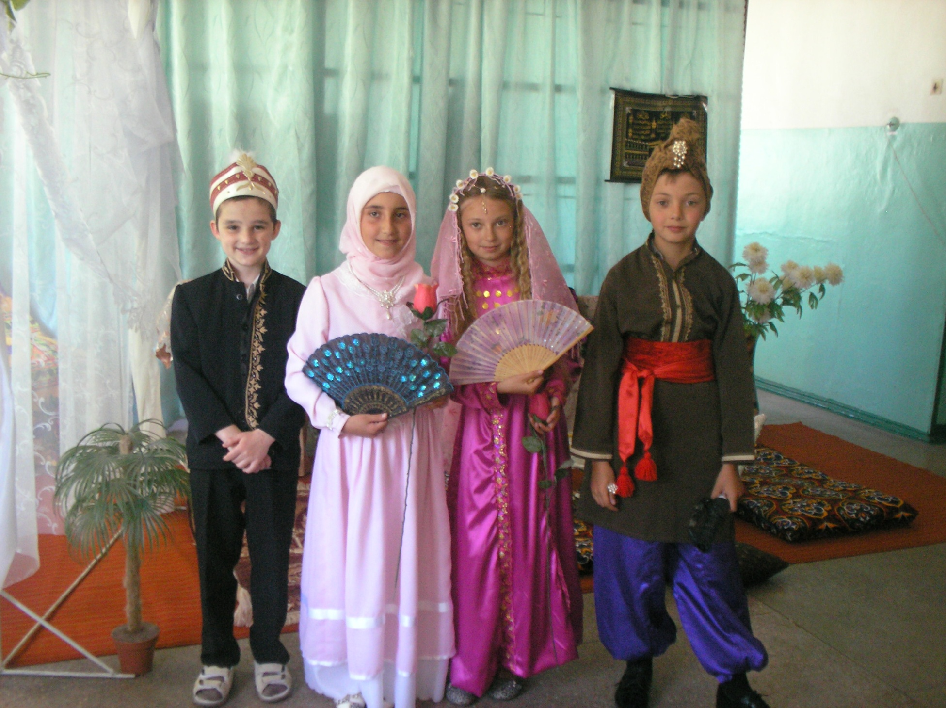
Общее дело сдружило и мальчиков, и девочек…

Slide 7
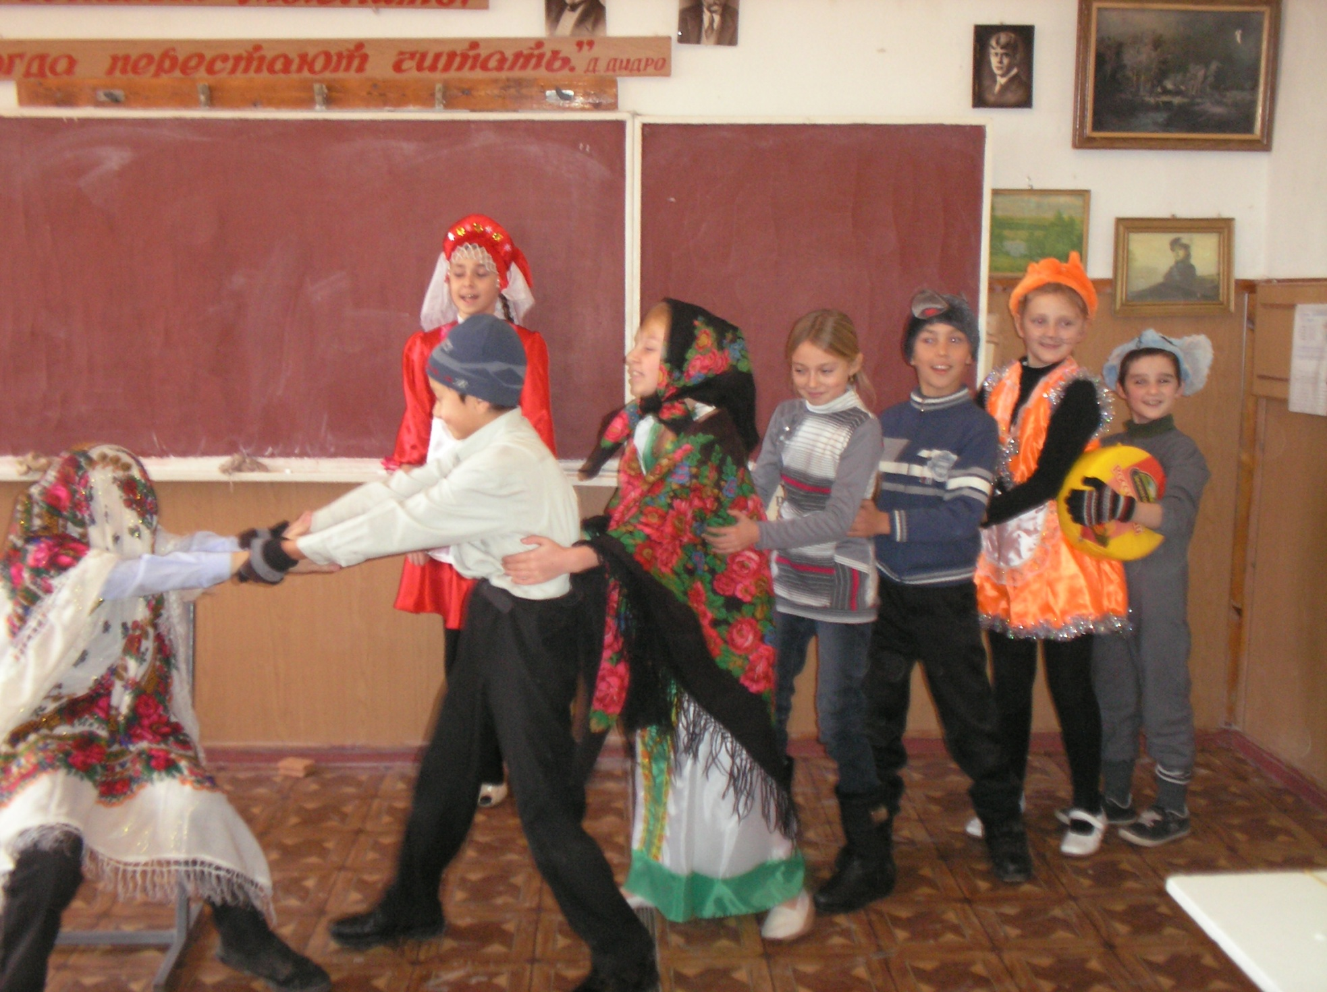
«Тянем-потянем,
а вытянуть не можем»
( Русская народная сказка «Репка» 5 класс)

Slide 8
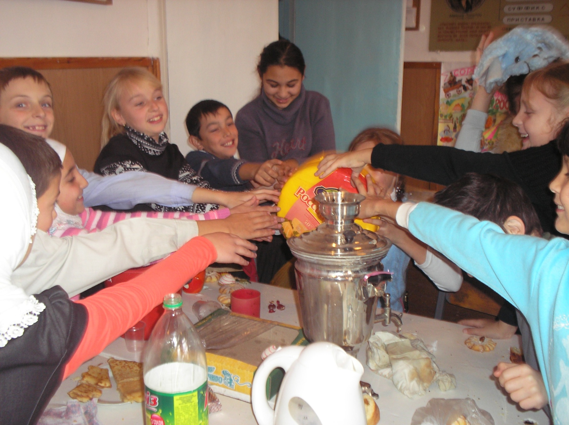
Любимый элемент всех мероприятий- чаепитие.

Slide 9
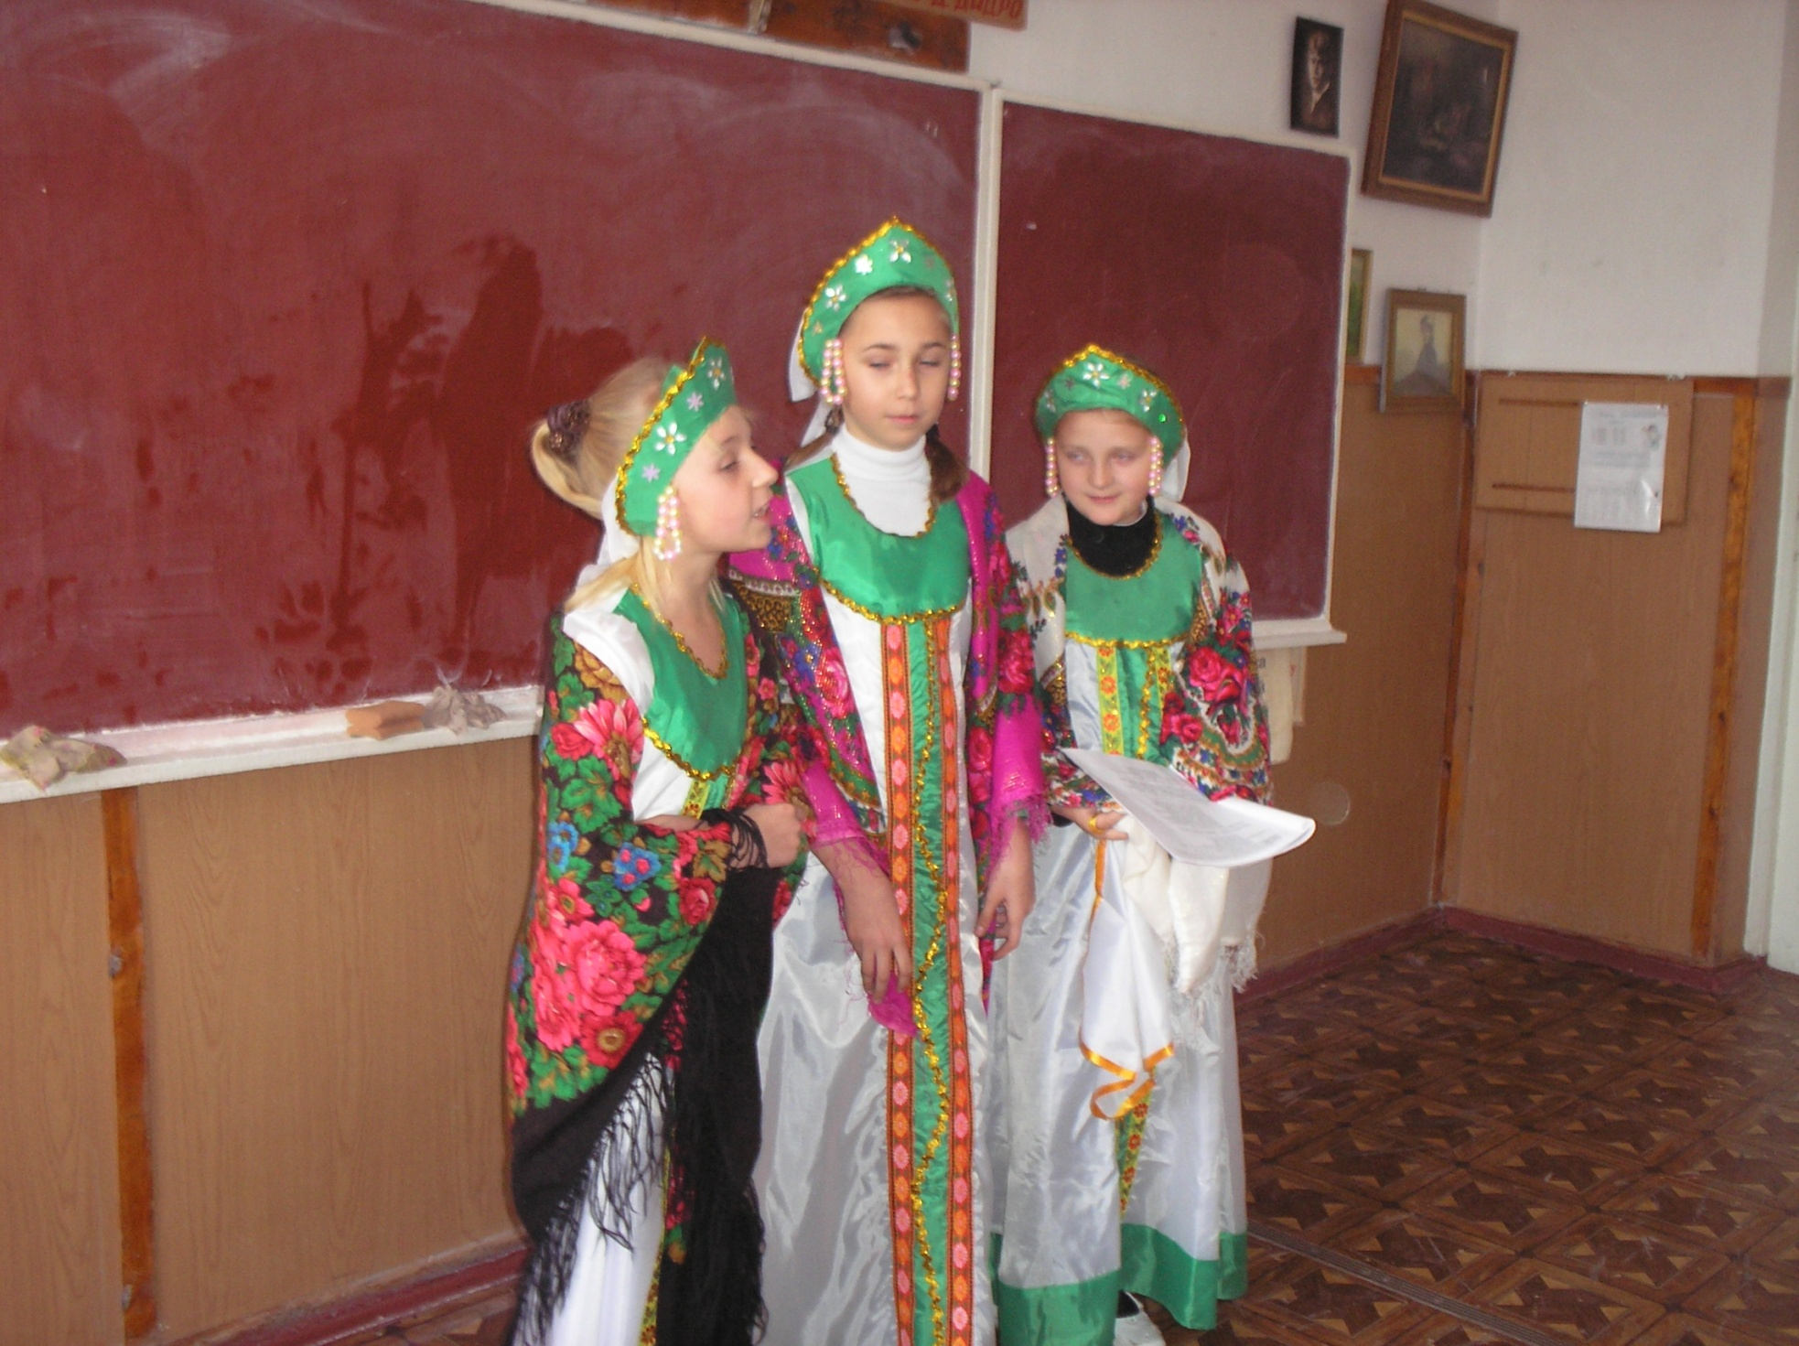
Самый красивый — убор молодухи.
Так испокон сохранен на Руси
Женский костюм небывалой красы!

Slide 10
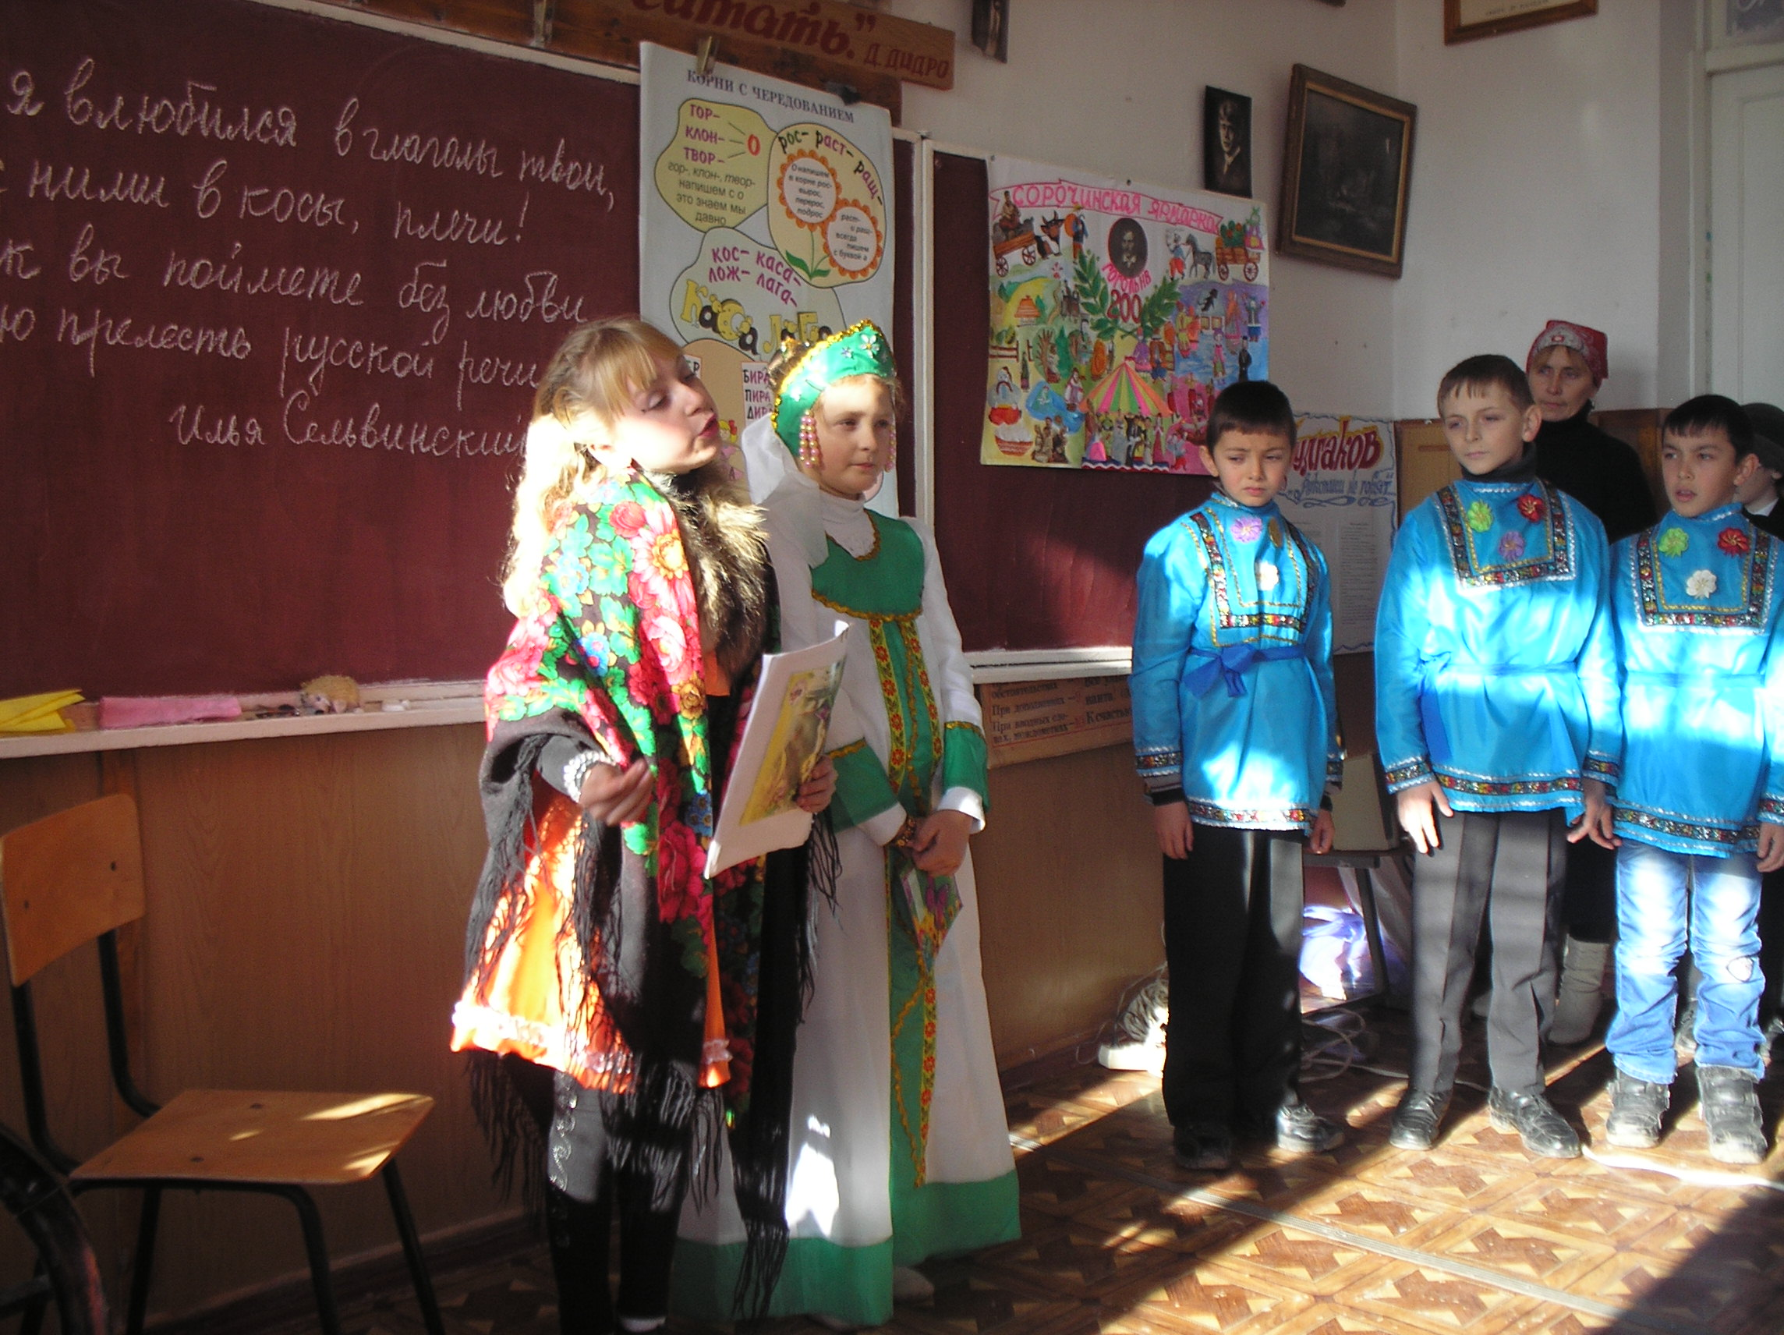
«Мы гордимся стариною, стала нам она родною»
(Фрагмент праздника)

Slide 11
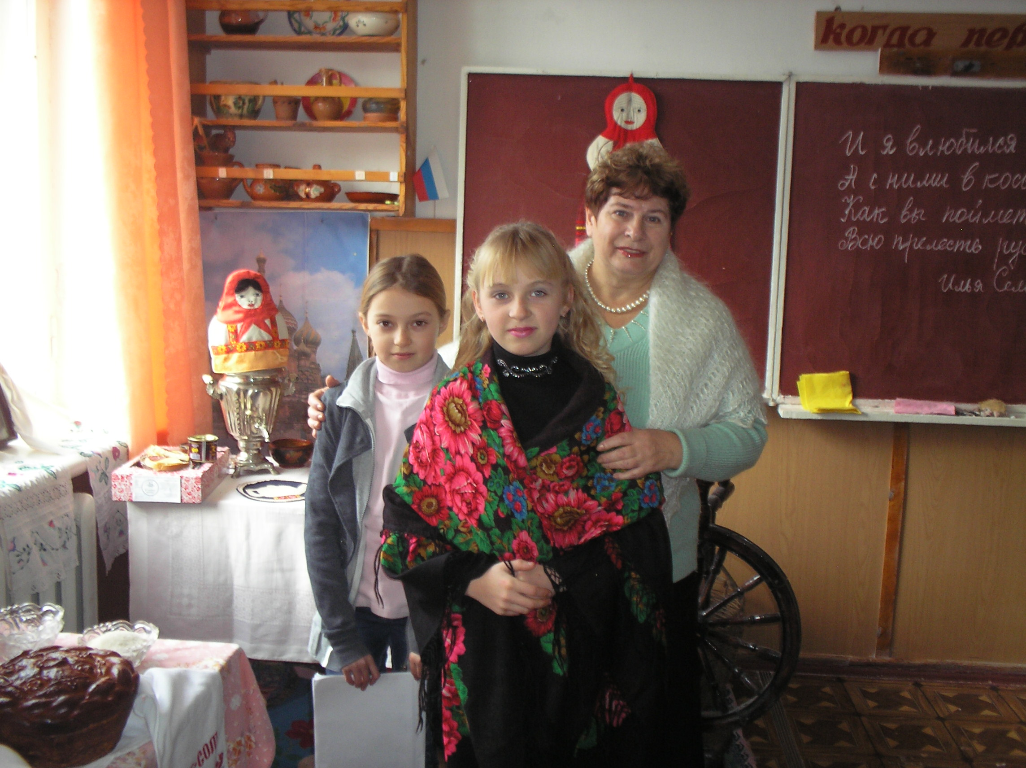
Сохранить русские традиции- наш долг.
«Хозяйка прялку очень любит .
Так утварь берегут одни лишь люди.»

Slide 12
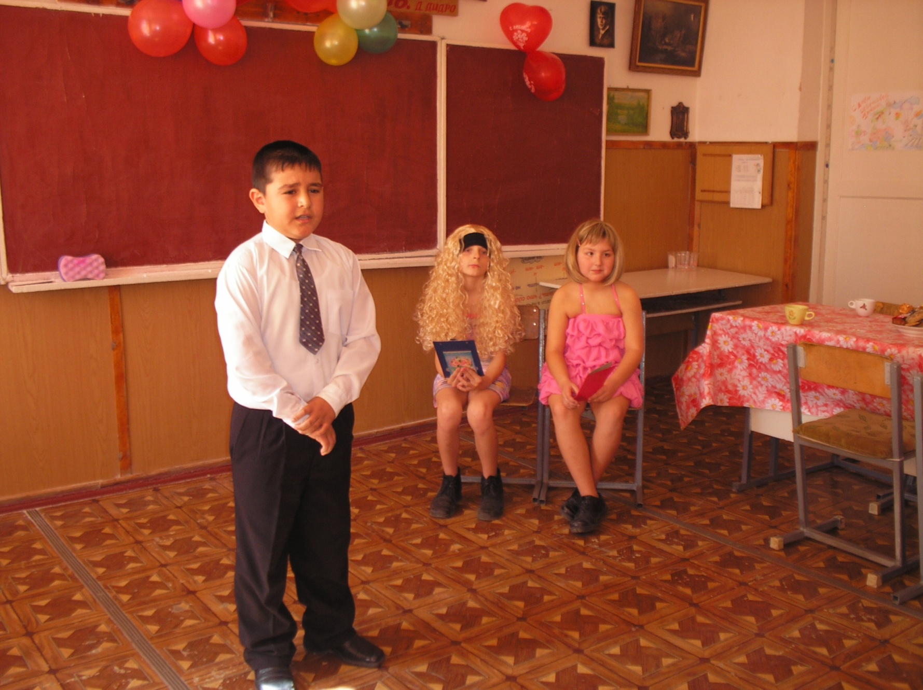
«Из чего же сделаны наши девчонки?...»
(Мальчики нашего класса поздравляют одноклассниц с Международным женским днём.)

Slide 13
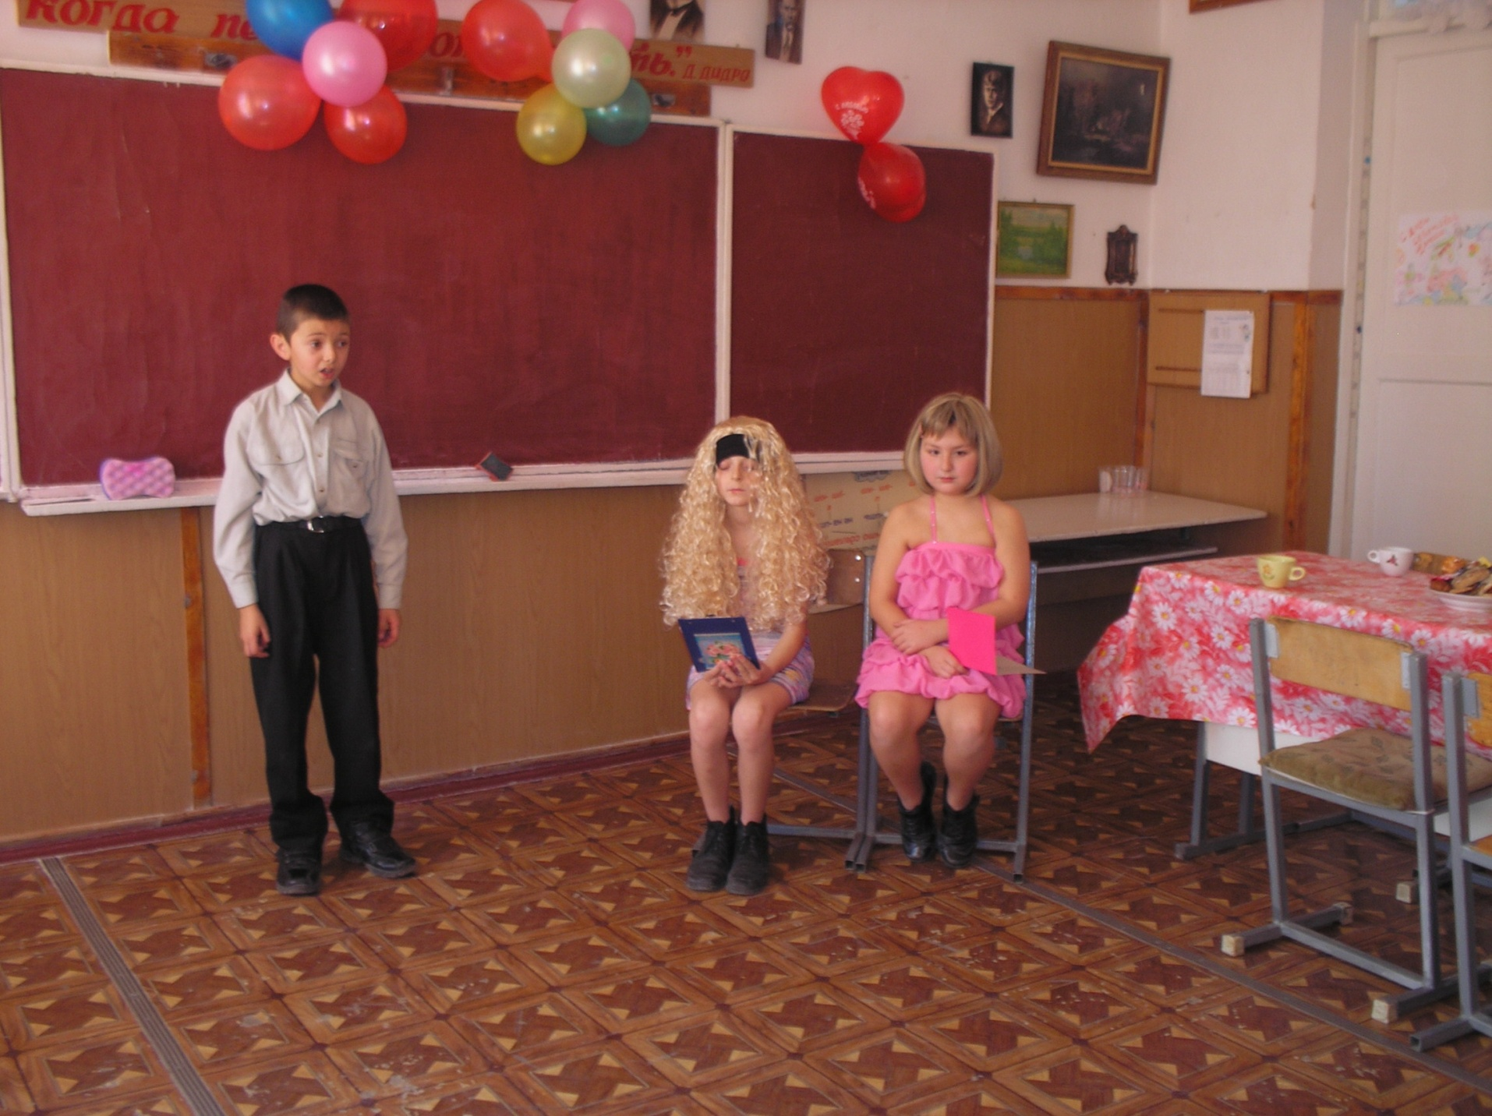
На лбу бывали шишки, Под глазом — фонари. Уж если мы — мальчишки, То мы — богатыри.

Slide 14
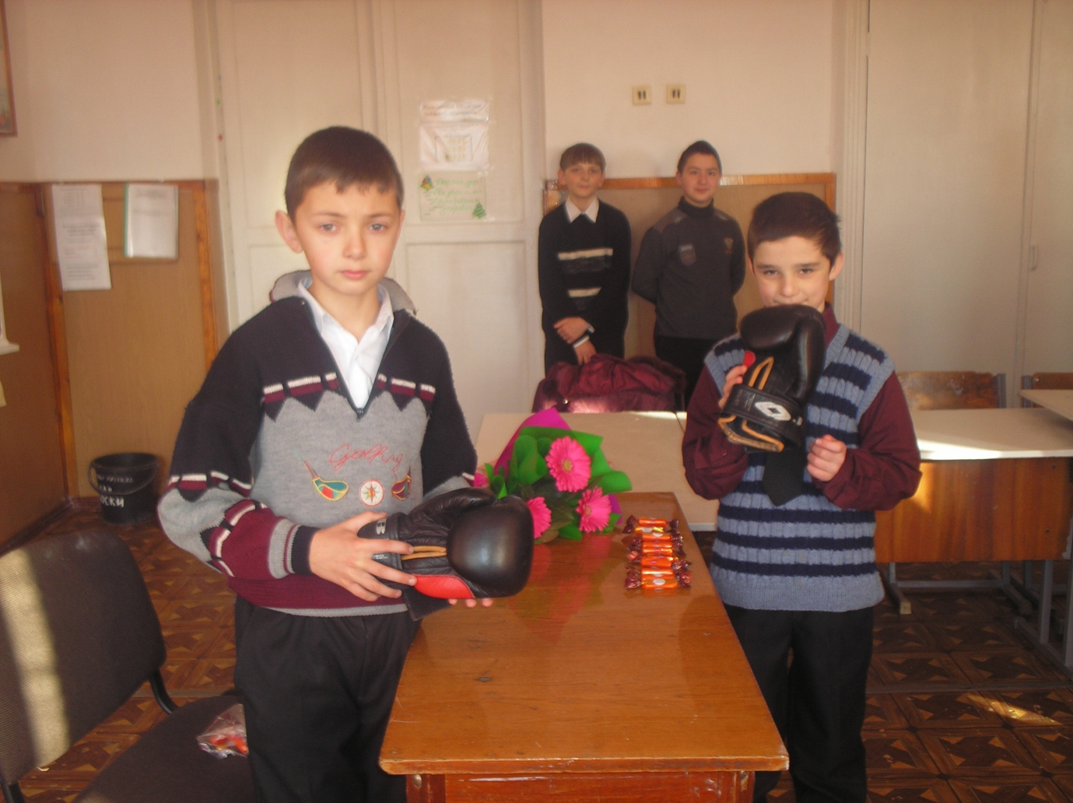
Конкурс «Открой конфету в боксёрских перчатках !»

Slide 15
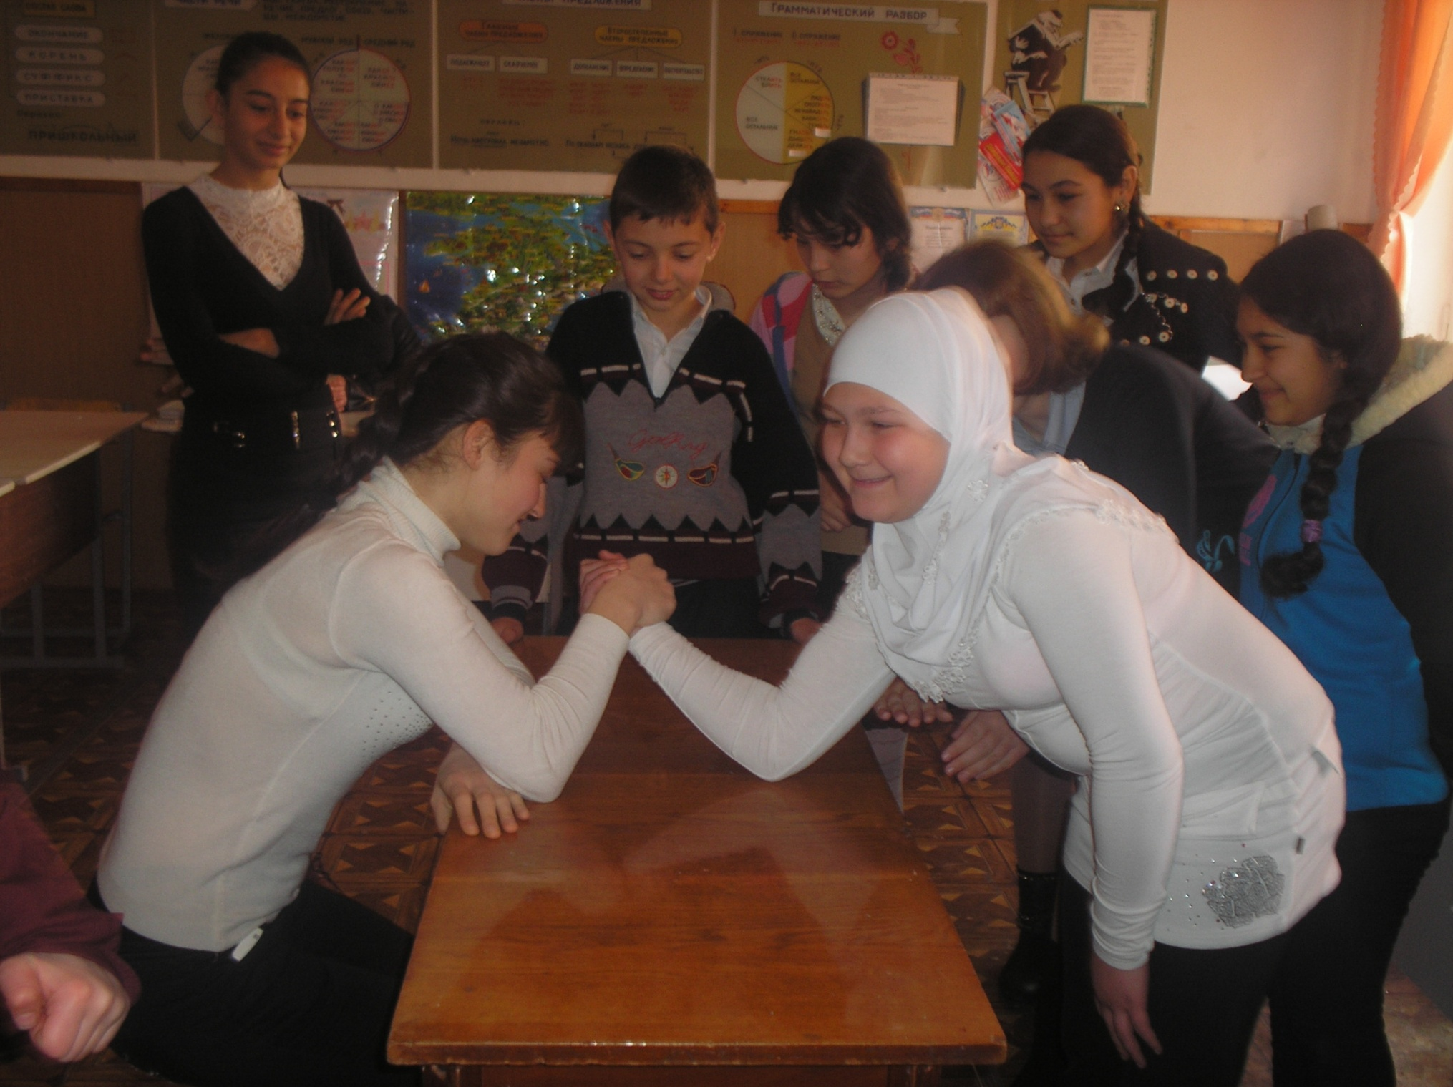
Пусть весна подарит Радость и тепло. Нам, девчонки, с вами Очень повезло!

Slide 16
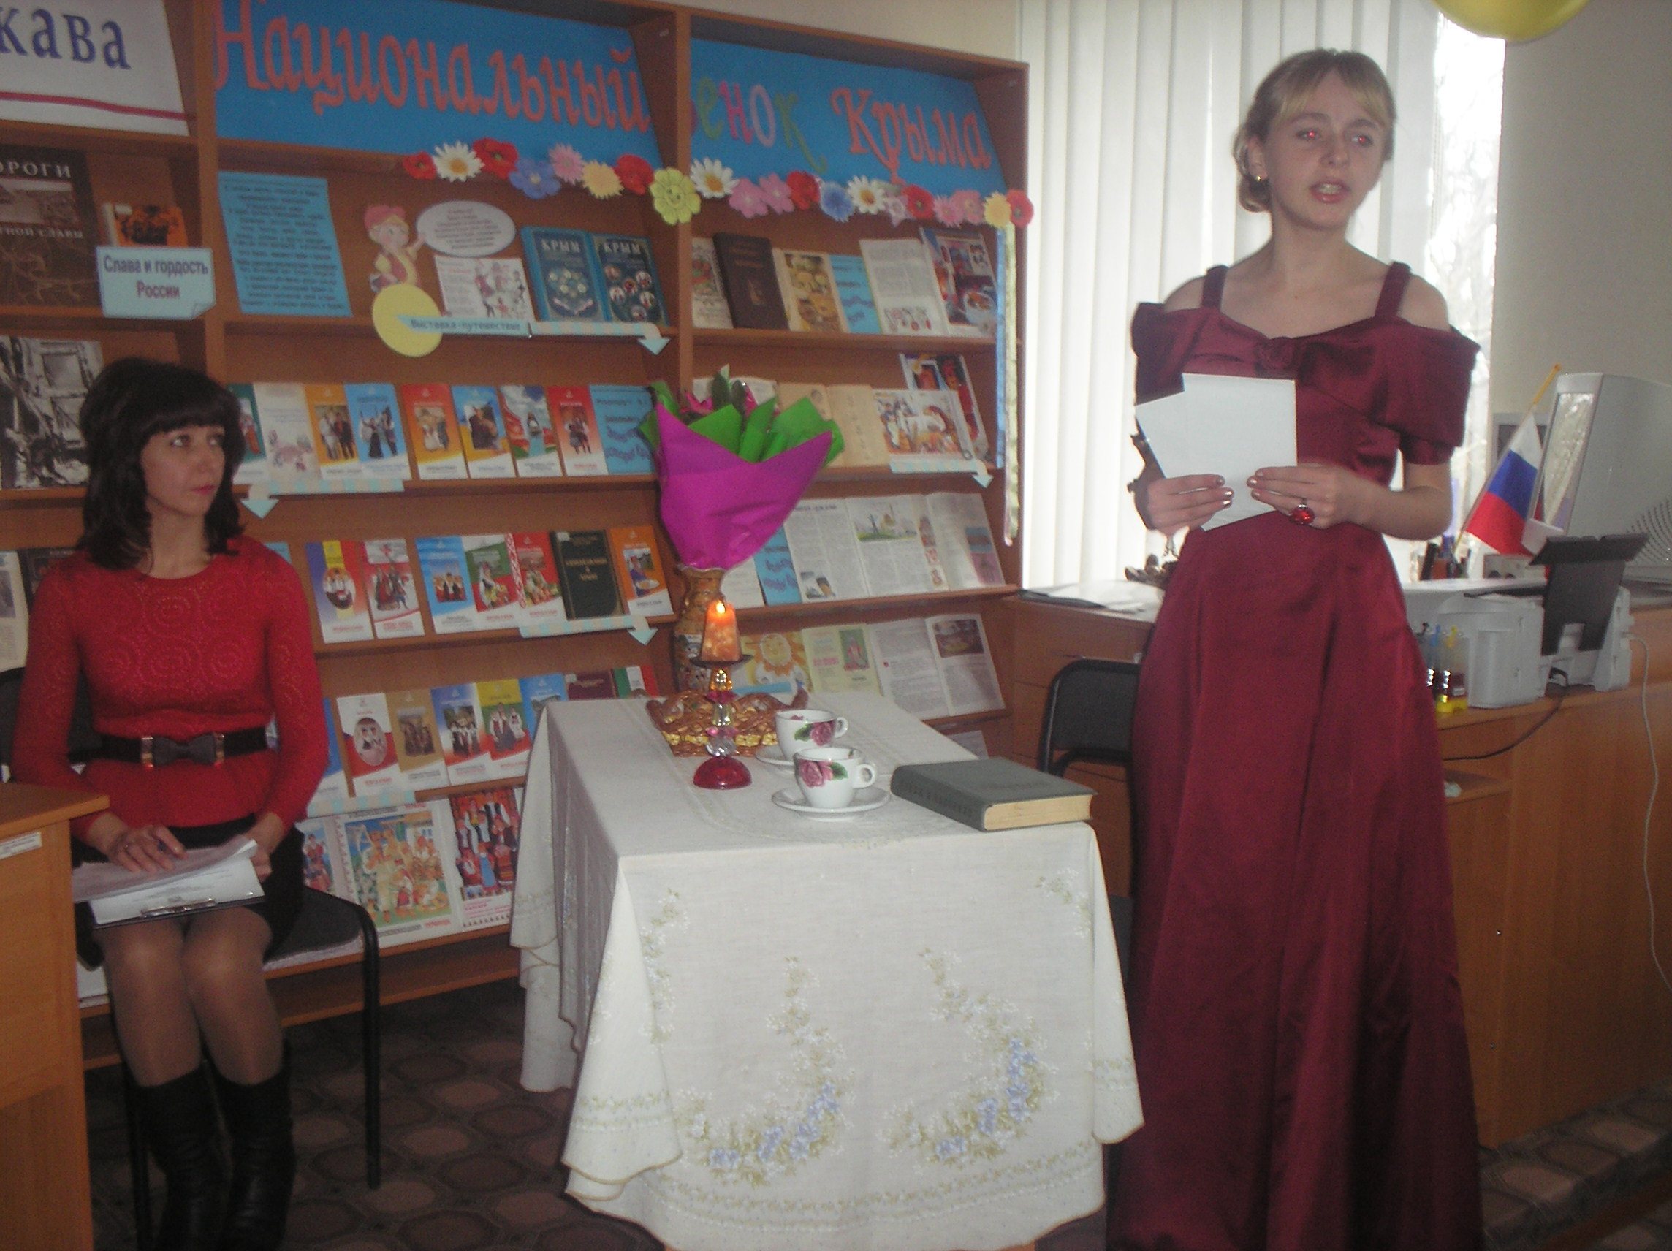
Участие в районом конкурсе «Живая классика»
Призёр конкурса- Кваша Полина. ( 7 класс)

Slide 17
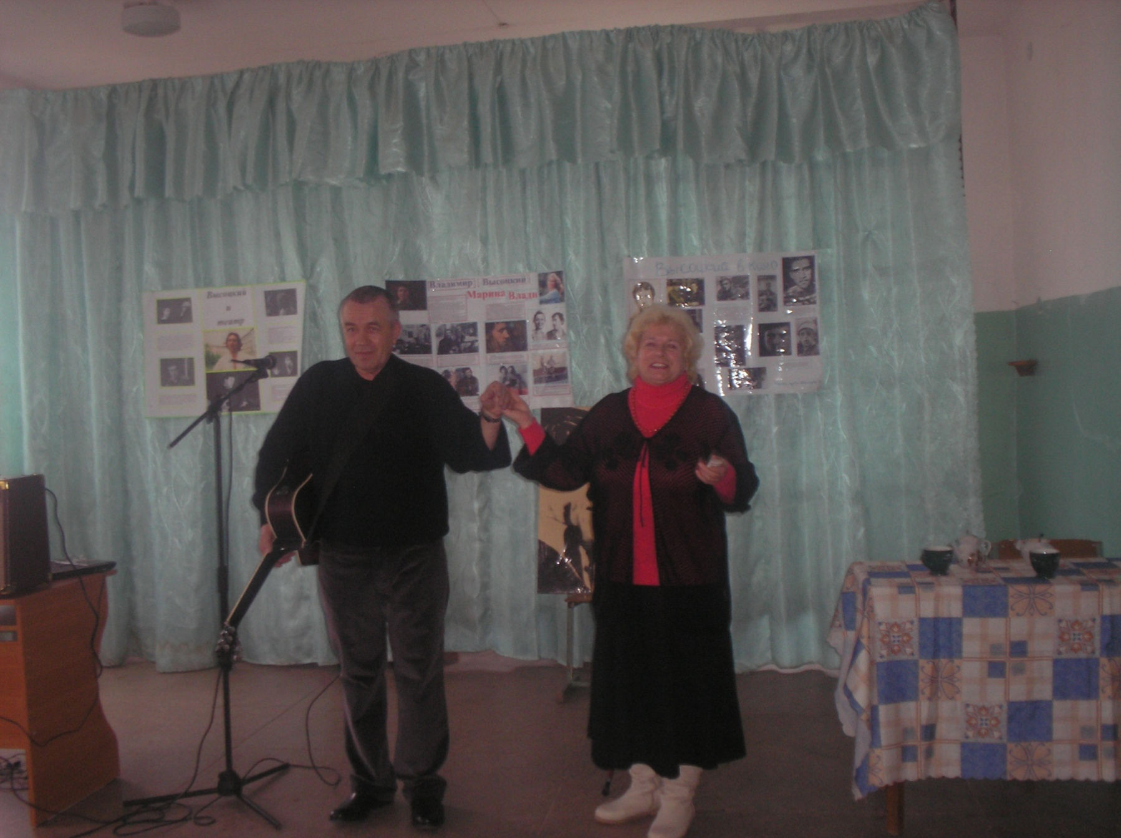
Выступление барда Сергея Хрулёва в честь Дня рождения Владимира Высоцкого.

Slide 18
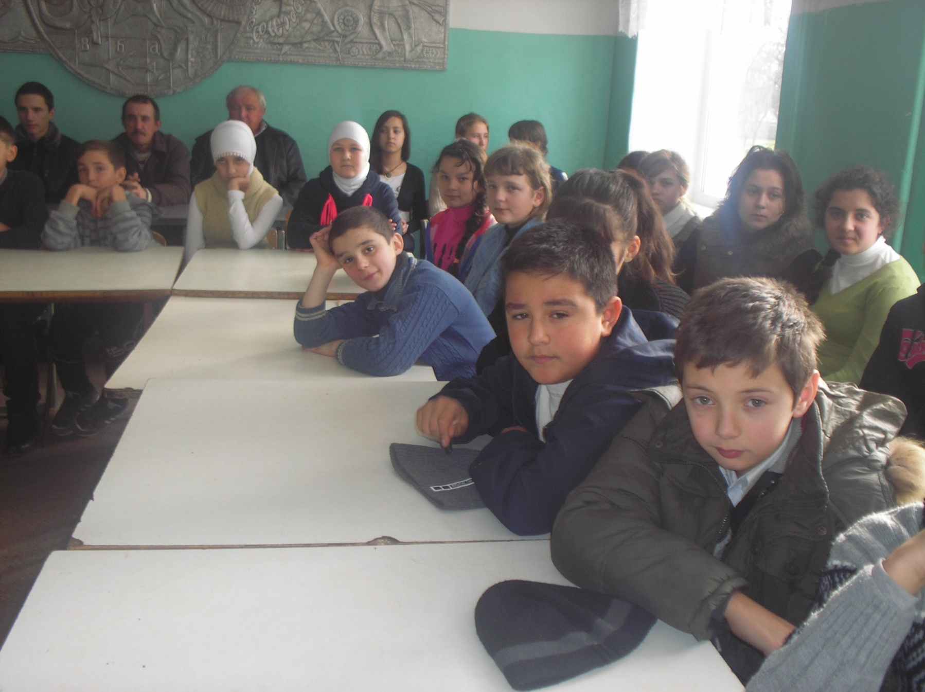
Благодарные зрители и участники встречи с бардом.

Slide 19
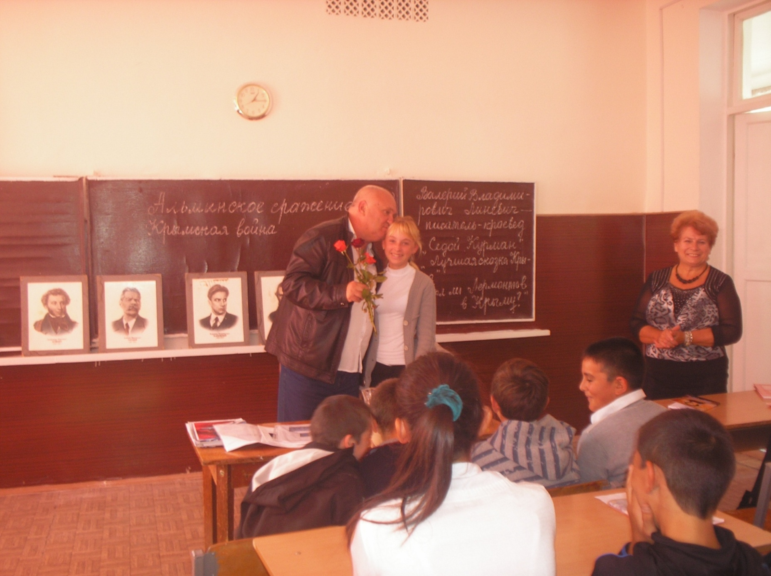
Долгожданная встреча с писателем-краеведом Валерием Линевичем.

Slide 20
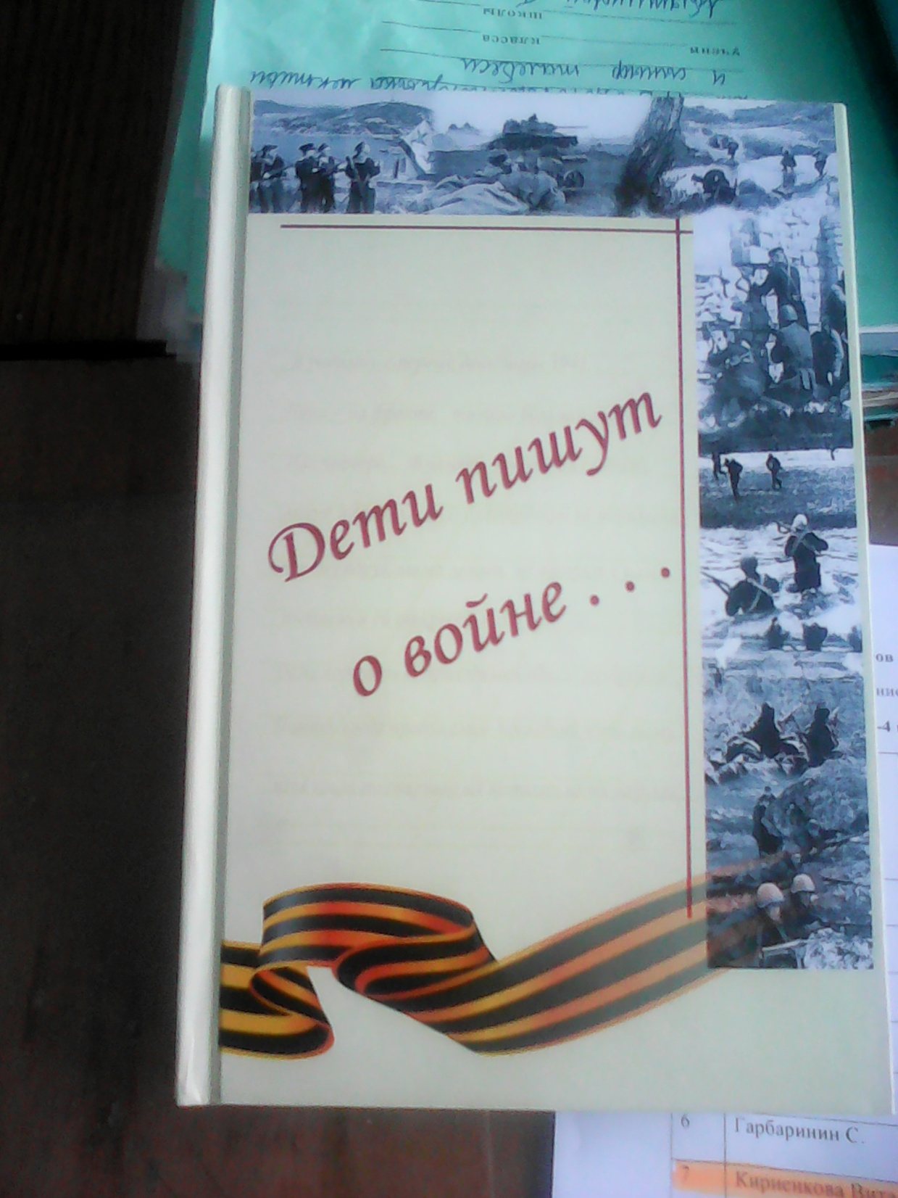
Многие ученики нашей школы писали сочинения «Война в судьбе моей семьи», которые вошли в книгу «Дети пишут о войне»
(Декабрь, 2015 год).

Slide 21
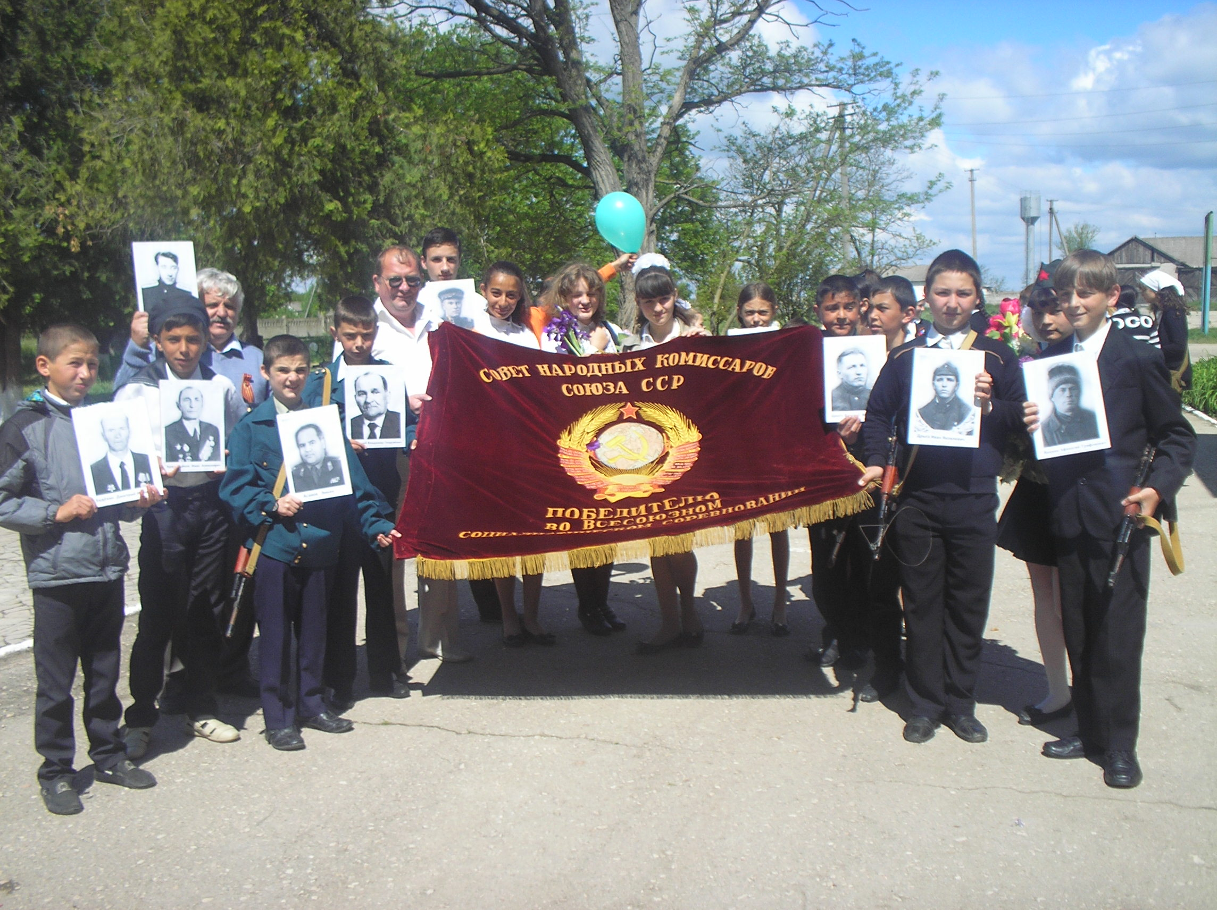
«Этот День Победы порохом пропах, Это праздник с сединою на висках. Это радость со слезами на глазах…»

Slide 22
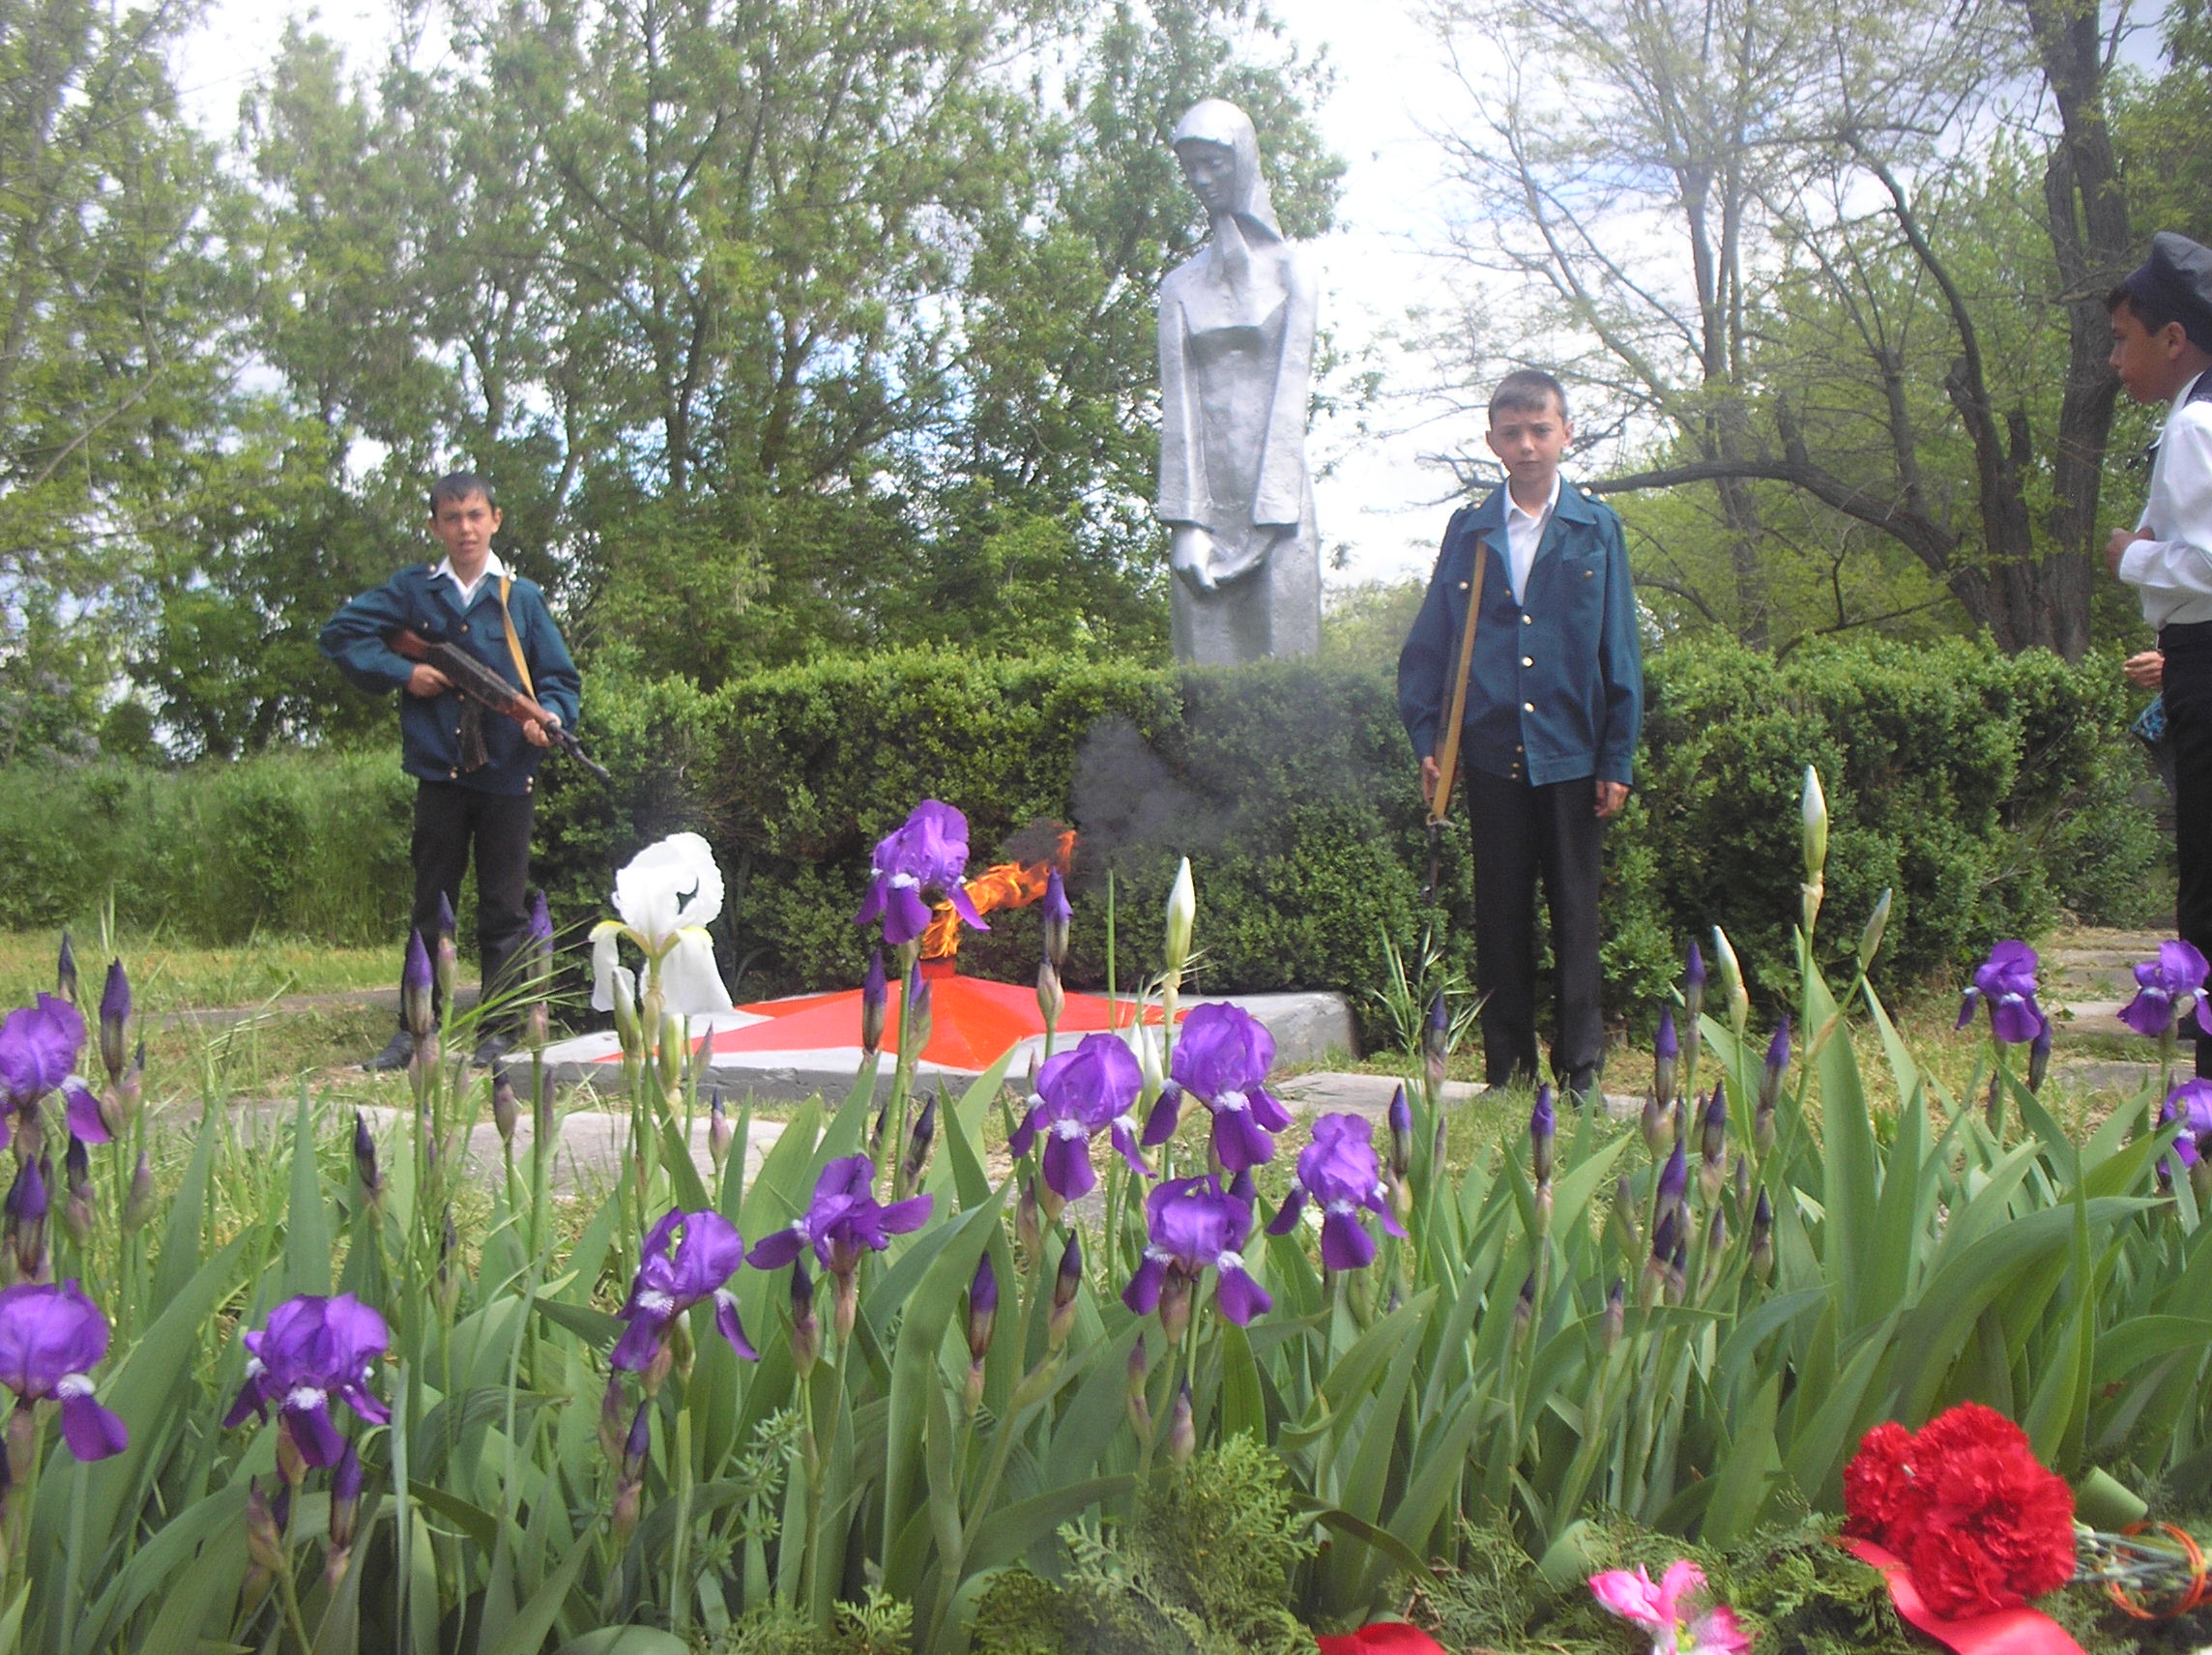
Вахта памяти
« Я помню! Я горжусь».

Slide 23
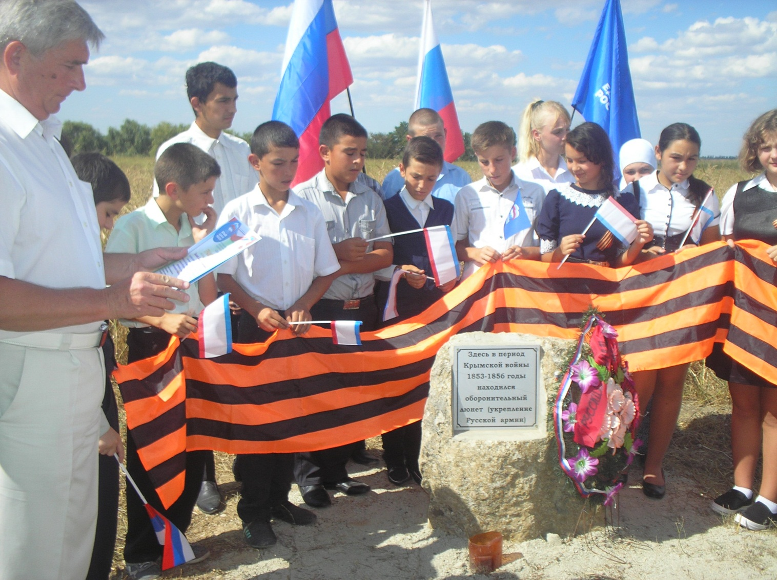
Во время Русско-турецкой войны на границе Красногвардейского района находился люнет ( заграждение) русской армии.
Наш класс в сентябре 2015 года побывал в этом уникальном месте.

Slide 24
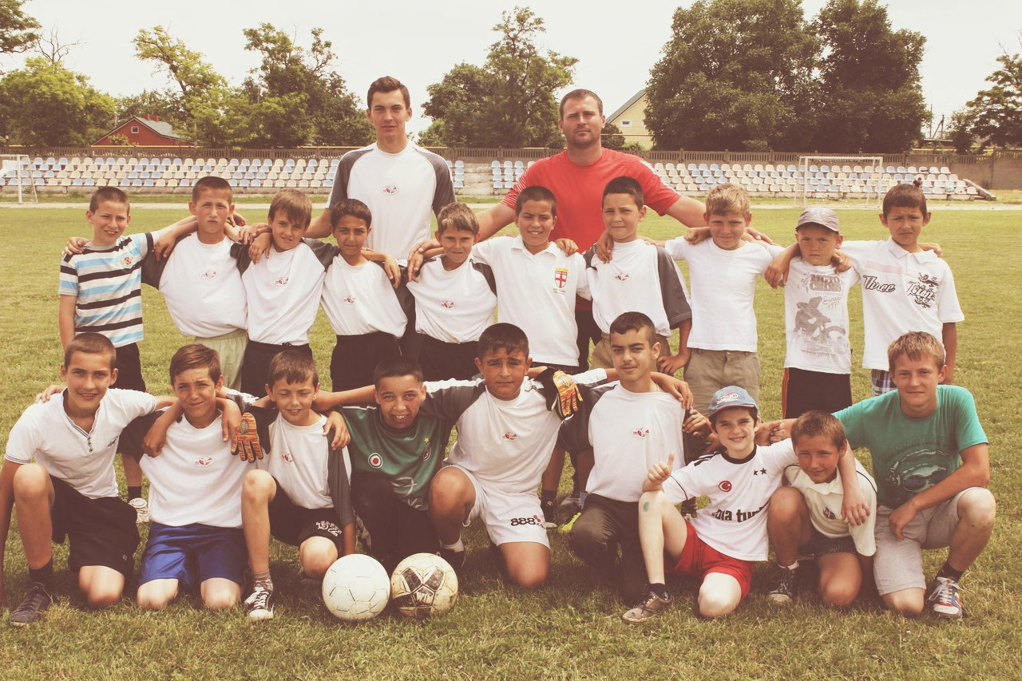
Люблю футбол я с самых юных лет, И для меня игры прекрасней нет: Я стал большим поклонником футбола, Еще когда ходил учиться в школу.

Slide 25
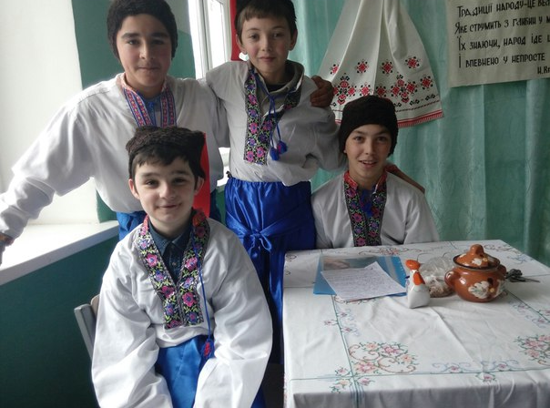
Фрагмент праздника «Украинские вечорницы»

Slide 26
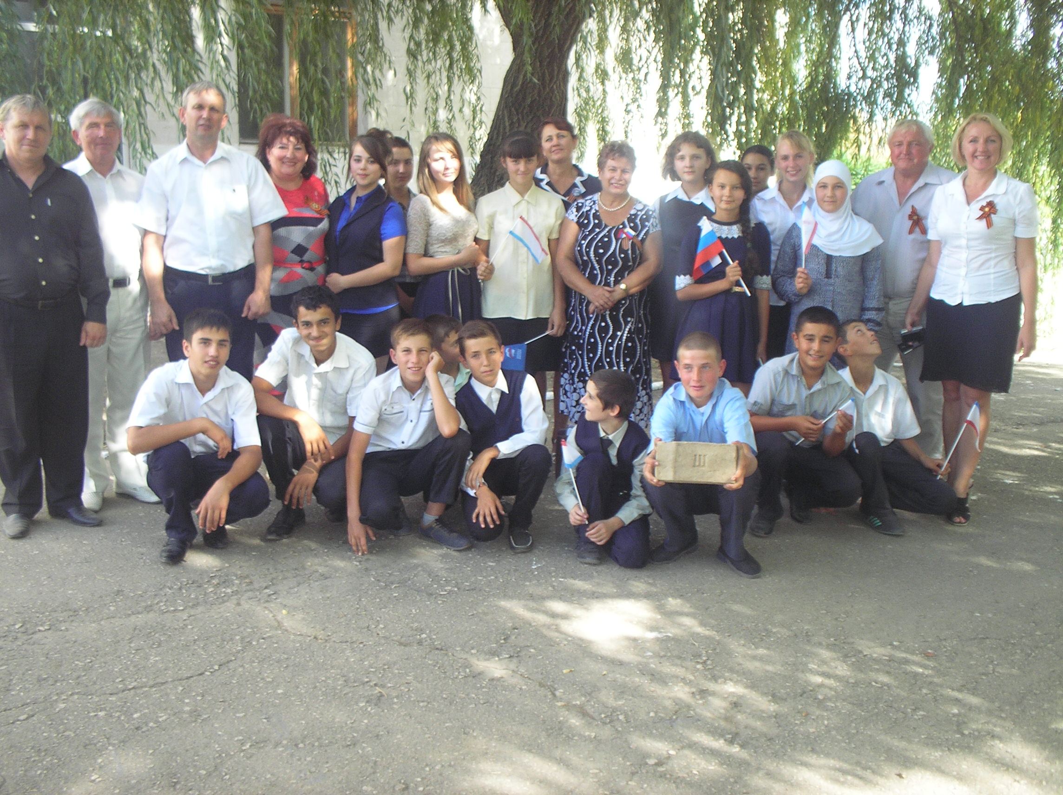
Сегодня мы мечтаем о многом: достичь побед в учёбе и спорте, побывать в Ялте, Севастополе, Москве и Сочи, а самое главное- прославить любимую Новопокровку.

